Slide 1

HỆ THỐNG QUẢN LÝ & KIỂM TRA TRẠNG THÁI CỦA TÀI XẾ KHI LƯU THÔNG
GVHD: TS. Trương Minh Thái
Chủ nhiệm: Nguyễn Bảo Ngọc
Khoa CNTT&TT

Slide 2
NỘI DUNG CHÍNH
Lý do và mục tiêu đề tài
Cơ sở lý thuyết
Nội dung thực hiện đề tài
Kết quả thu được
Kết luận và đề xuất

Slide 3
LÝ DO & MỤC TIÊU ĐỀ TÀI
40% TNGT xuất phát từ nguyên dân người TGGT sử dụng rượu bia (2018)
Xây dựng hệ thống quản lý nhằm
Quản lý thông tin tài xế
Quản lý trạng thái trước và trong khi lái xe
Quản lý hành trình
→ Đặt nền móng hướng đến quản lý bằng camera nhận diện cử chỉ

Slide 4



CƠ SỞ LÝ THUYẾT
Dart
Flutter
Firebase

Slide 5
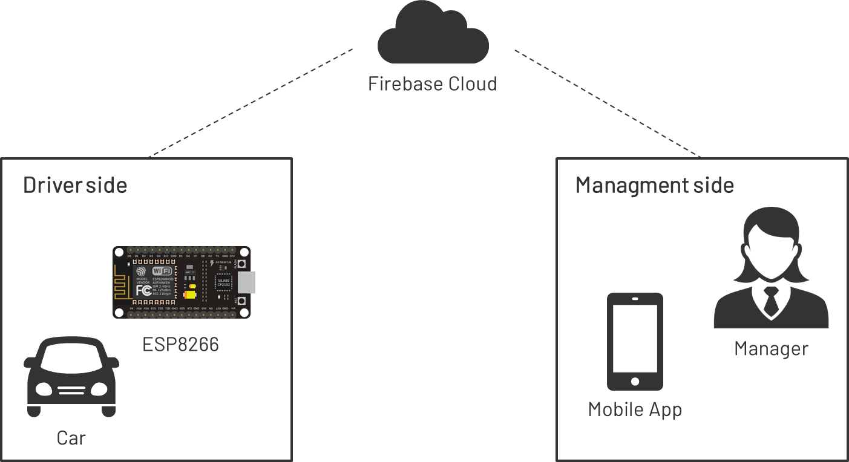
NỘI DUNG NGHIÊN CỨU
Mô hình hệ thống
Notes:
Hệ thống được triển khai gồm 3 phần chính: Cloud server trên nền tảng Firebase (bao gồm dịch vụ Firebase RD, Cloud Function và Firebase Auth), ứng dụng di động và sensor node (esp8266). Trong đó Firebase phụ trách như một trung tâm CSDL để nhận và đồng bộ dữ liệu cho toàn hệ thống, các client sẽ nhận dữ liệu theo thời gian thực từ Firebase RD. Đồng thời các sensor node sẽ gửi dữ liệu thu thập được lên Firebase RD thông qua thiết bị Esp8266 với module wifi được tích hợp sẵn của mạch này. Hệ thống hoạt động trên mạng Internet và có thể đồng bộ dữ liệu hoàn toàn theo thời gian thực

Slide 6
KẾT QUẢ THU ĐƯỢC

Slide 7
KẾT LUẬN VÀ ĐỀ XUẤT
Nghiên cứu thêm về cơ chế quản lý của các doanh nghiệp có liên quan và cách cấu trúc CSDL.
Thêm thẻ nhớ ngoài cho nút cảm biến
Thêm thao tác xác minh tài xế trực tiếp trên phương tiện
Thêm các công nghệ tiên tiến khác phục vụ việc kiểm tra và giám sát

Slide 8

XIN CẢM ƠN QUÝ THẦY CÔ ĐÃ LẮNG NGHE

